Slide 1
Современный урок
тема: «Развитие читательской грамотности на уроках физической культуры»
Учитель физической культуры
МБОУ «Большеуковская СОШ»
высшей квалификационной категории
Таран Аркадий Анатольевич

Slide 2
Методология проведенного исследования
Проблема: демонстрация низкого уровня читательской грамотности обучающихся при выполнении тестовых упражнений в теоретических заданиях на уроках, олимпиадах и других видах соревнований.
Цель: разработка методики развития читательской грамотности обучающихся на уроке «Физическая культура».
Задачи:
1.Провести анализ формированию читательской грамотности на уроках физической культуры
2.Разработать способы формирования читательской грамотности на уроках физической культуры
3.Выявить эффективность разработанных способов формирования читательской грамотности

Slide 3

Читательская грамотность – как интегративный компонент функциональной грамотности

Slide 4
Читательская грамотность
Поиск смысла. Умение определять тему и понимать ключевую мысль, а также самостоятельно делать выводы из фактов, представленных в тексте, при выполнении тестов, формировании понятий.
Анализ. Способность объяснять и обобщать информацию, формировать на основе текста собственные оценочные суждения, при определении критериев двигательного действия.
Применение на практике. Информация из текста используется для решения всевозможных задач в разных сферах. Перевод текстового задания в двигательное действие при освоении технических и тактических действий.
Мультифункциональность. Умение работать с иллюстрациями и получать из них информацию, чётко и ясно выражать мысли как устно, так и письменно, структурировать и разделять информацию и переформулировать её при необходимости, а также возможность работать с текстами из разных предметных областей, при выполнении проектной деятельности по здоровьесбережению, моделировании урока физической культуры, учебной игры, соревновательной деятельности.

Slide 5

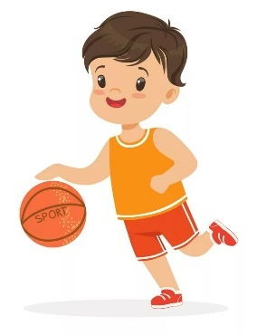
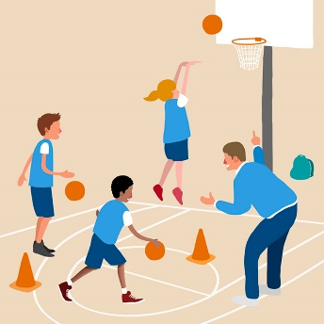

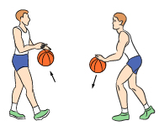
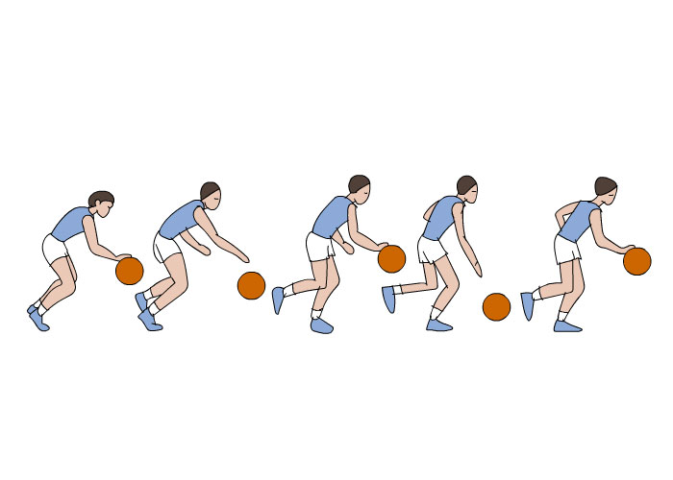
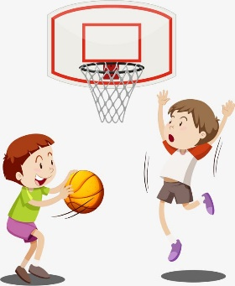



Цель –развитие читательской грамотности обучающихся
на уроке «Физическая культура»
Решаем тесты
по видам спорта
2. Осваиваем понятия по разделам программы
3. Знакомим с техническими действиями
4. Определяем критерии
(ведения мяча в баскетболе)
Способы
формирования читательской грамотности
5. Совершенствуем техническое действие
6. Изучаем тактическое действие
7. Моделируем
учебную игру
8. Моделируем урок физической культуры
9. Создаем проекты
по здоровьесбережению
10. Реализуем на практике читательскую грамотность

Slide 6

Повышаем уровень читательской грамотности, осваивая понятия по разделам программы (формируем глоссарий)
Баскетбол
Дриблер
Ведение
Передача
Финт
Штрафной бросок
Бросок одной рукой от плеча с места
Бросок в прыжке
Центровой игрок
Защитник
Пробежка
Двойное ведение
Фол

Slide 7
Формируем читательскую грамотность при освоении технических действий
(на примере использования дидактических карточек)

Slide 8
Кувырок назад в упор, стоя ноги врозь

Slide 9
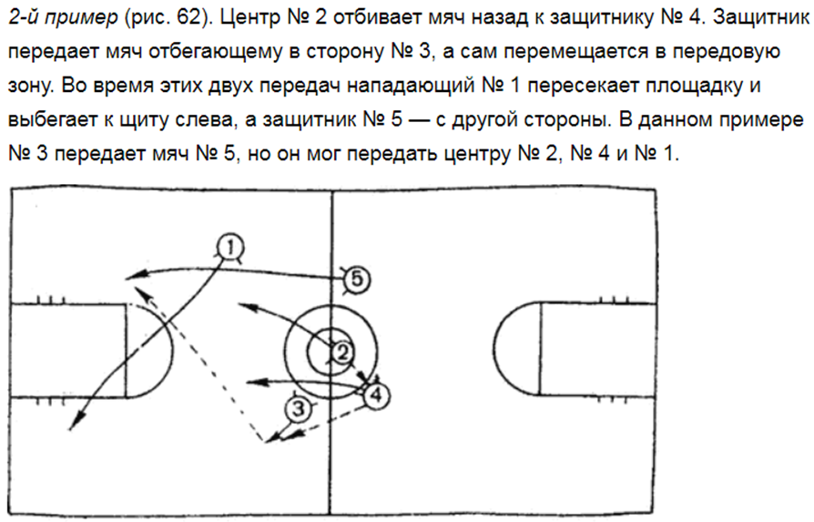
Формируем читательскую грамотность при изучении тактических взаимодействий

Slide 10
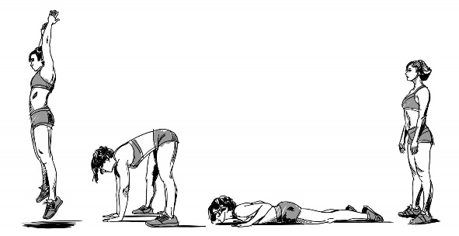
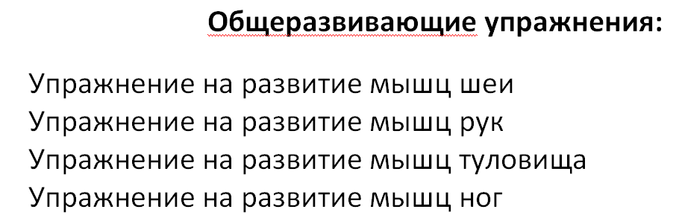
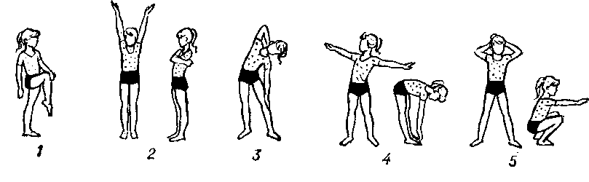
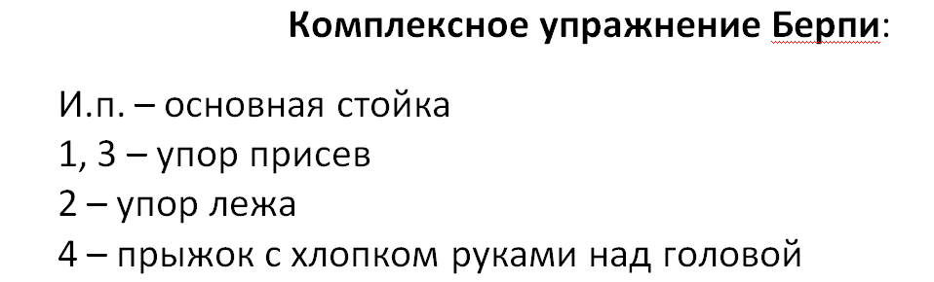
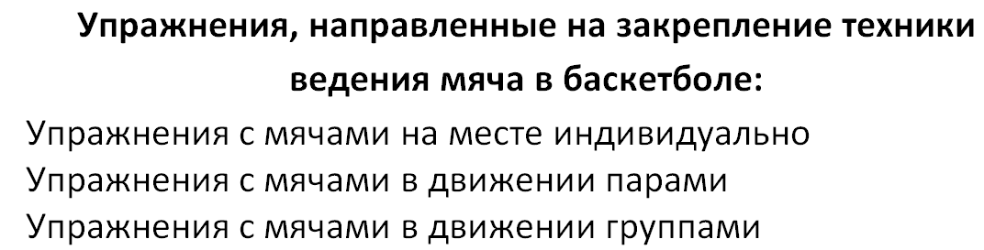
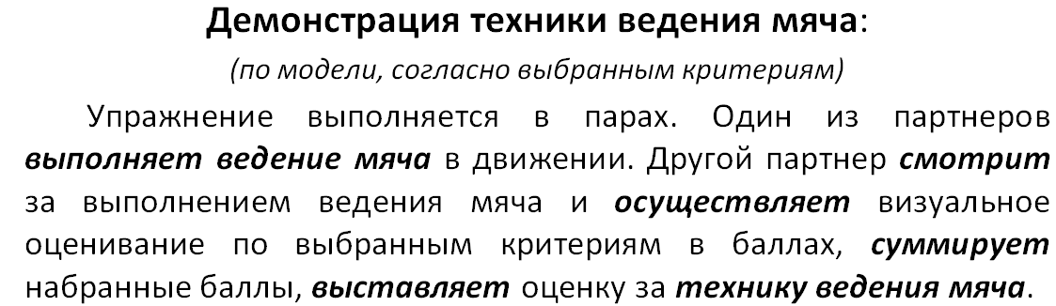
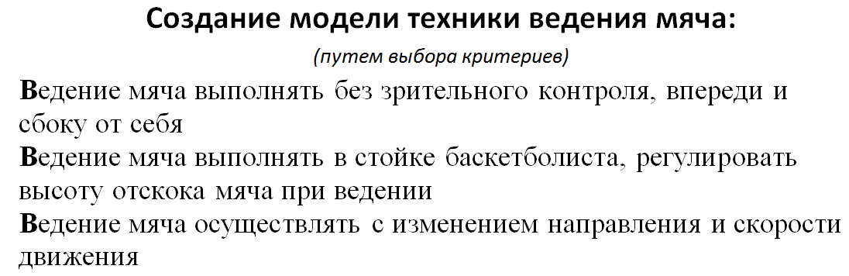
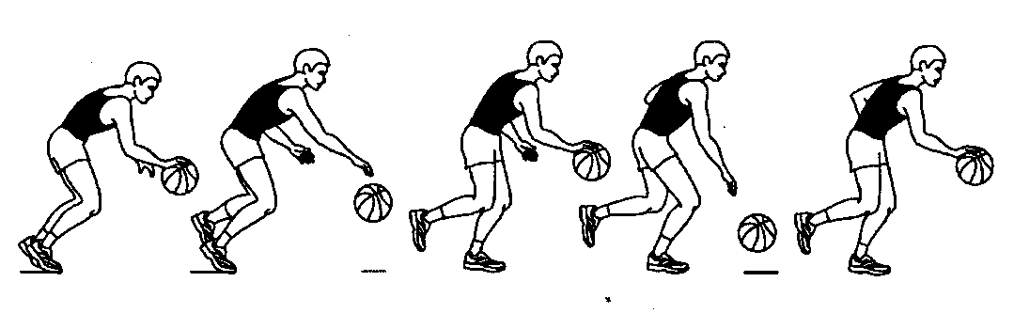

Читательская грамотность при моделировании урока физической культуры

Slide 11

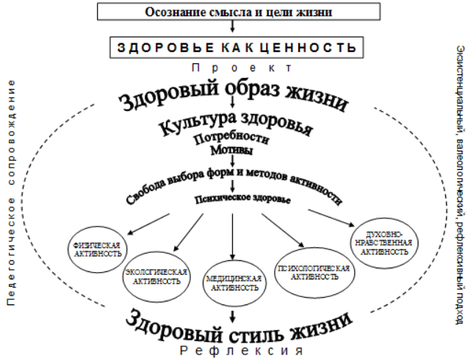
Формируем читательскую грамотность в проектной деятельности обучающихся
ФИЗИЧЕСКАЯ АКТИВНОСТЬ

Slide 12
